Slide 1

4.2 主题：不用谢，请叫我雷锋
案例教学：
渴望认同者的心理图示。

Slide 2
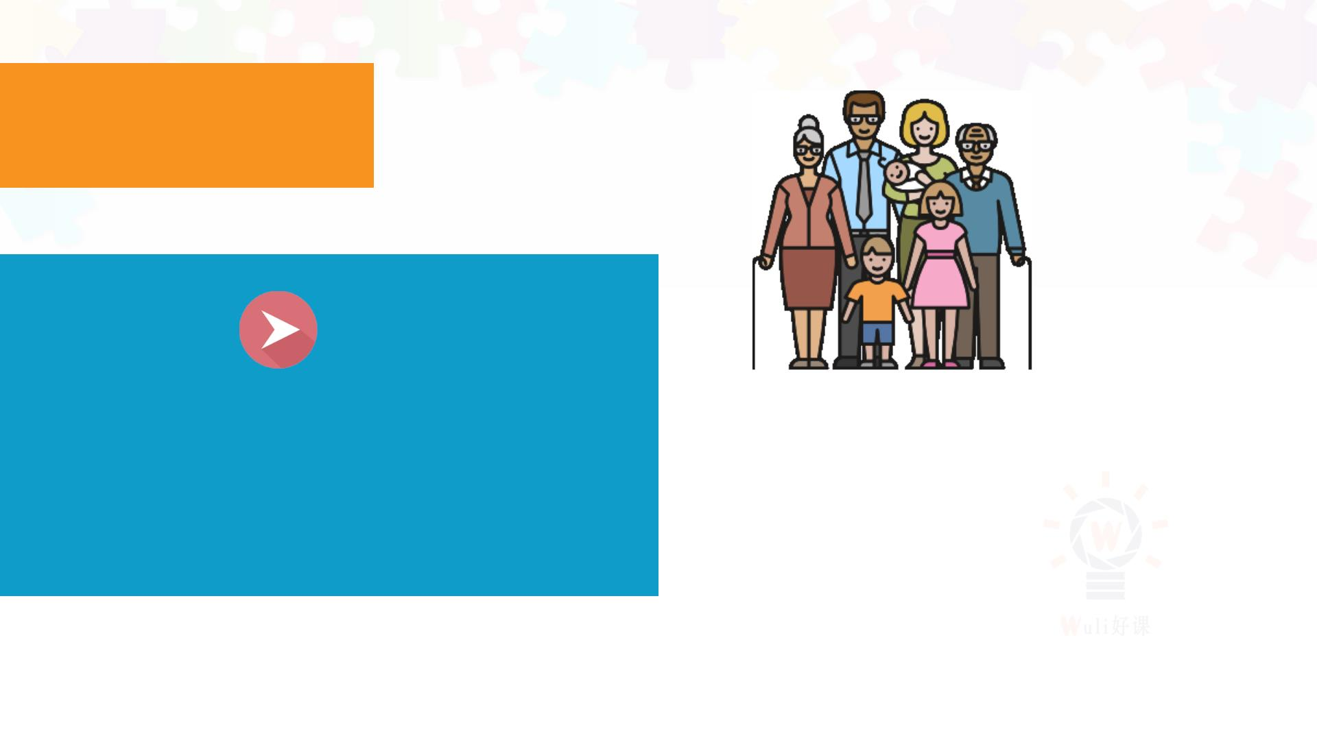
4.2 内容
1. 通过案例
描绘渴望认同者的
人格特征和心理模式。
2. 探索渴望认同者人格特点的成因：早
期经历和原生家庭。

Slide 3

4.2 目的
1. 了解渴望认同者，学会和渴望认同者相处。
2. 帮助渴望认同者在职场和婚恋中扬长避短。

Slide 4

助人为乐
你会想到
当代活雷锋？
傻瓜蛋？
老好人？
真有这样的人？
礼下于人，必有所求？

Slide 5

• “当我发现周围还有人单身，就主动给他牵线，甚至
有时候我会直接问新认识的朋友是不是单身，希望他
们找到人生另一半”。
助人为乐者
的自白
• “我觉得在我的感情世界里，我会为他付出很多，让
他一直欠着我，我不会欠他的，这样我心理才会踏
实”。
• “在人群中，我会不由自主关心那些离群的，不吭声
的，没有人理会或者照顾的人”。

Slide 6

助人为乐者
“爱的播种机”
“多管闲事的使唤丫头”
拥有可怕的群众基础“人脉之王”
• 助人为乐者，拥有把爱洒向人间的情怀；
• 助人为乐者，对所有人充满爱的渴求；
• 助人为乐者，用绝对的付出来猎取他人的感情；
• 助人为乐者，用迎合来征服他人的心。

Slide 7

基本特征 外表特征
渴望别人的爱或良好关
系、甘愿迁就他人，常
忽略自己人
热情，友爱，亲切，笑
容灿烂，十分可爱
助人为乐者
主要特质 人生格言
温和友善、随和 、绝不
直接表达需要
要想获得爱，首先得付
出爱

Slide 8

利他行为
定义：
一个人所作出的行为对他人是有利的，
而对自己则并没有明显的利益。
利他行为大致可分为亲缘利他、互惠利他和纯粹利他。

Slide 9
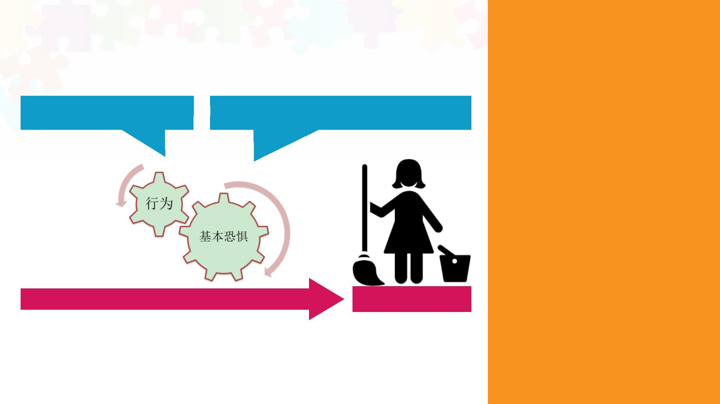
心理模式
表面助人为乐
实际渴望认同
主动付出
得到肯定
童年困境：被长辈忽略，主动承担责任，影响长辈
小帮手

Slide 10

心理恐惧
自白：
如果我不付出
• 从小到大，我都是班上的生活委员，管同学们交班费，
管教室卫生，每次班长分配任务，我总兴高采烈的附
和，我知道，我越表现的吃苦耐劳，大家才会越需要
我。
就没有人会爱我
• 我每天都在想怎么让老师喜欢我，让同学们不欺负我，
我必须得让他们从我这里获得很多东西。

Slide 11

如果你是渴望认同者
• 优势：人缘好到爆。
• 担心：无私付出导致不对等的关系。
• 警惕：付出得不到回报，伤人伤己。

Slide 12

如何和
助人为乐者
相处
• 赞美他们的付出，慷慨和善良，感激他们无私帮助。
• 告诉他们在你心中的重要性和无可取代。
• 批评他们的时候要温和再温和，不要伤感情。

Slide 13

？
• “升米恩，斗米仇”你认同这句话么？
• 如果你是渴望认同者，你要反思什么？

